Slide 1


LA RECHERCHE AVEC R
Sonia KHERBACHI
Naima BENKHIDER
Nassim KEDDARI

Slide 2

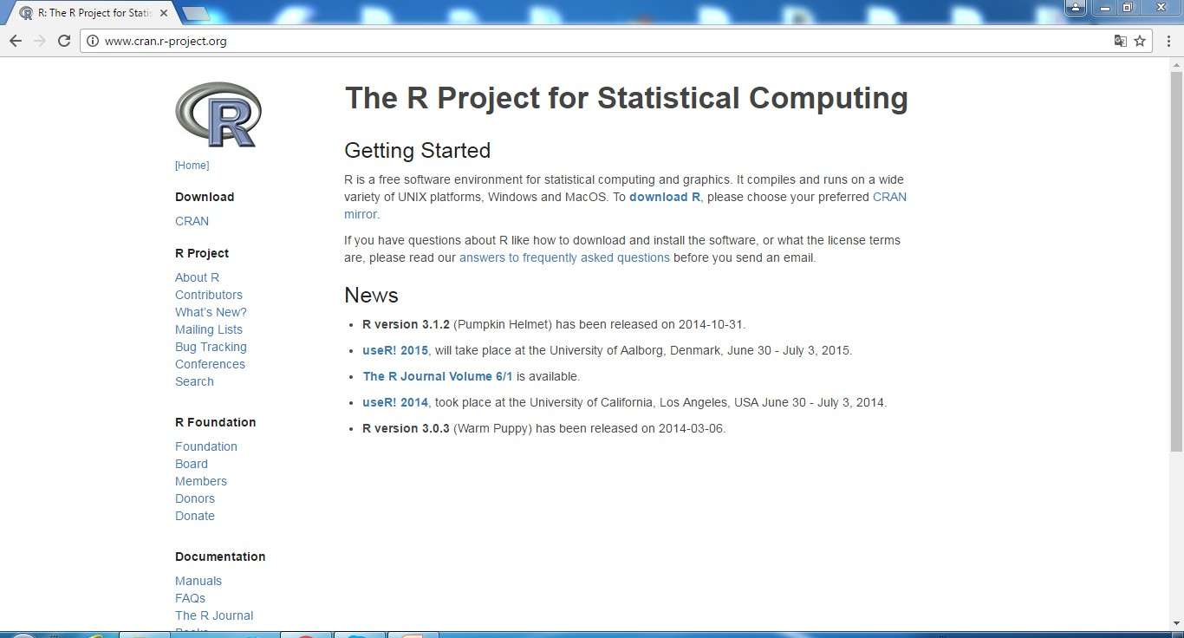

Installation R

Slide 3
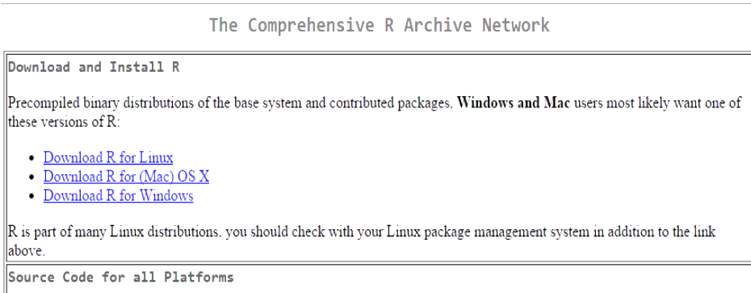
Installation R
Pour installer R Base
• https://cran.r-project.org/(Comprehensive R Archive Network)

Slide 4
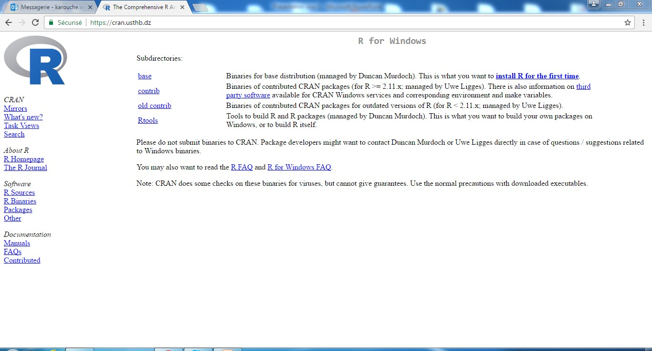
Installation R
Pour installer R Base

Slide 5
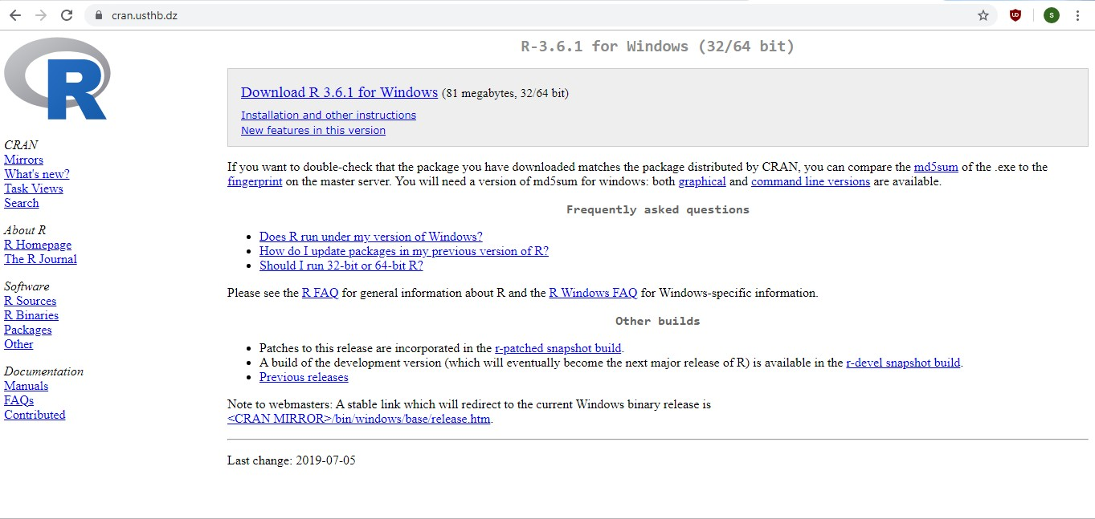
Installation R
Pour installer R Base

Slide 6
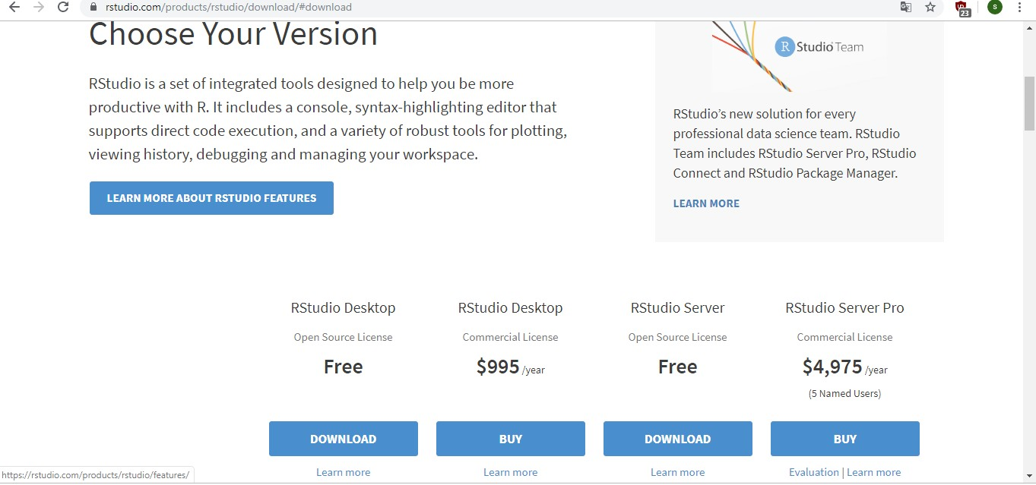
Installation R
Pour installer R Studio: Notre environnement de travail
https://www.rstudio.com/

Slide 7
Merci pour votre collaboration
Sonia KHERBACHI
Naima BENKHIDER
Nassim KEDDARI

